Slide 1
OMICSLITE WORKSHOP
Bash for Biological
Data Analysis
Dari nol hingga menulis pipeline analisis data biologis
bash — workshop
📅 Sabtu, 18 Juli 2026
⏰ 10.00 – 15.00 WIB
🖥️ Online via Zoom · Level: Pemula
$ echo "Hello, Bioinformatics!"
Hello, Bioinformatics!
$ grep -c "^>" genome.fasta
248
$ _

Slide 2
TUJUAN PEMBELAJARAN
Di Akhir Workshop, Kamu Akan Bisa…
▢
Menjelaskan terminal & bash
⌘
Menavigasi sistem file
⚡
Mengolah data teks
Paham apa itu terminal, shell, kernel — dan kenapa penting untuk biologi
Bergerak, membuat, menyalin, dan menata folder proyek dengan percaya diri
grep, cut, sort, awk, sed, dan pipe untuk menyaring & transformasi data
🧬
Mengenali format biologi
⌥
Menulis bash script
◆
Membangun mini pipeline
Membaca & memproses FASTA, FASTQ, dan BED dari command line
Mengotomasi analisis berulang dengan variabel, loop, dan kondisional
Menggabungkan semuanya menjadi alur analisis end-to-end

Slide 3
AGENDA · 5 JAM
Rundown Hari Ini
10.00
Pembukaan & perkenalan
80′
10.10
Materi teori — Modul 1 s/d 5
menit materi teori
11.30
Istirahat
120′
12.30
Hands-on — Case Study 1 & 2
menit hands-on praktek
14.30
Diskusi & Tanya Jawab
2
14.50
Penutup & langkah selanjutnya
studi kasus data nyata

Slide 4
TANPA RIBET INSTALASI
Bash Langsung dari
Browser-mu
browser terminal
# di tab browser:
$ whoami
peneliti
$ ls data/
seq.fasta reads.fastq
$ # tanpa install! ✨
Tidak perlu install WSL, Ubuntu, atau apa pun di laptop. Cukup buka tab browser, dan kamu sudah punya terminal Linux yang siap pakai.

Slide 5
TANPA INSTALL · PILIH SALAH SATU
Pilihan Terminal di Browser
★ REKOMENDASI
sandbox.bio — terminal bioinformatika di browser
Tanpa login, tanpa setup. Sudah berisi tool bioinformatika (seqkit, bedtools, awk) + tutorial yang persis cocok dengan modul kita. Jalan penuh di dalam browser.
Google Cloud Shell
Replit
webvm.io
shell.cloud.google.com
replit.com
webvm.io
Linux Debian penuh, 50 jam/minggu gratis, 5GB storage. Perlu akun Google. Catatan: usia 18+.
Buat 'Bash' repl. IDE browser, gratis, perlu akun. Cocok untuk kerja tersimpan & kolaboratif.
Linux di browser tanpa login sama sekali. Tool lebih terbatas, tapi nol friksi untuk mencoba cepat.

Slide 6
01
YANG DIPELAJARI
Terminal vs shell vs bash
Perintah pertama
Anatomi sebuah perintah
Shortcut penting
MODUL 1
Pengenalan Terminal & Bash
Apa itu terminal, shell, kernel — dan kenapa jadi standar di bioinformatika
user@omicslite:~$ _

Slide 7
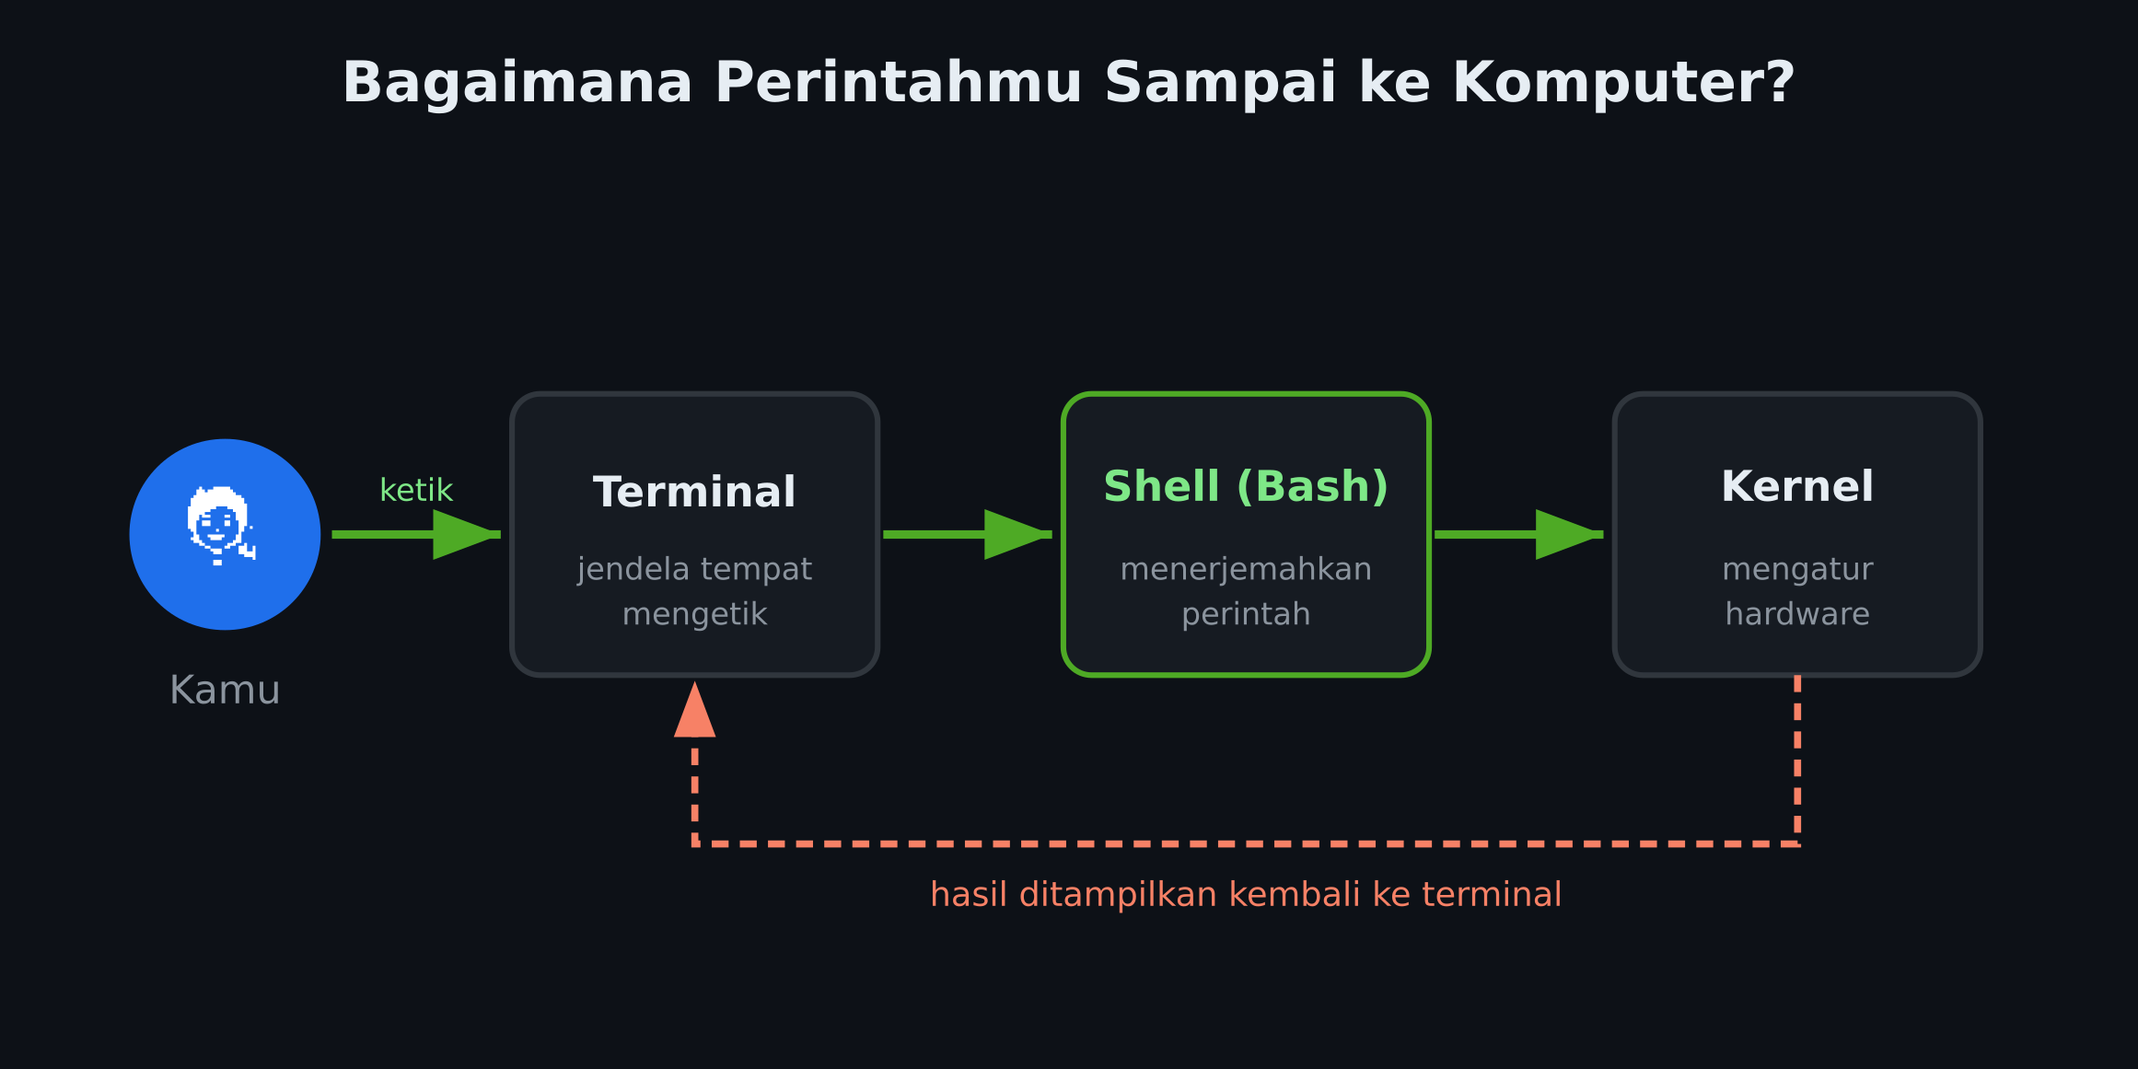
MODUL 1 · KONSEP
Terminal, Shell, Bash — Apa Bedanya?
▢
Terminal
$
Shell
❯
Bash
Jendela tempat kamu mengetik perintah dan melihat hasilnya. Pintu masuk ke sistem.
Program penerjemah perintahmu agar bisa dijalankan sistem operasi.
Jenis shell paling umum di Linux & macOS. Standar industri bioinformatika.

Slide 8
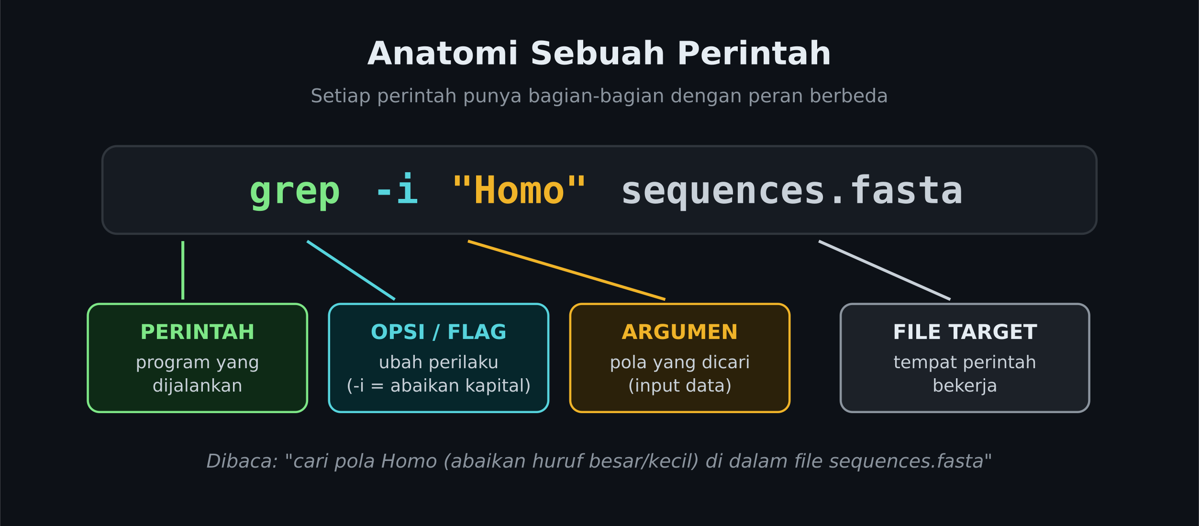
MODUL 1 · MEMBACA PERINTAH
Anatomi Sebuah Perintah
Kenapa Penting?
Begitu kamu paham polanya — perintah · opsi · argumen · file
— kamu bisa menebak cara kerja perintah baru tanpa menghafal.
Spasi memisahkan setiap bagian. Itu sebabnya cd.. salah, dan cd .. benar.

Slide 9
MODUL 1 · PRAKTEK
Perintah Pertamamu
bash
Aturan Main
# Siapa saya? Di mana saya?
$ whoami
peneliti
$ pwd
/home/peneliti
$ date
Sat Jul 18 10:15 WIB 2026
$ echo "Halo terminal!"
Halo terminal!
# Butuh bantuan?
$ man ls # q untuk keluar
Sensitif huruf
Ls ≠ ls — perhatikan kapital
Tab
auto-complete nama file/perintah
↑ / ↓
telusuri riwayat perintah
Ctrl + C
batalkan perintah yang berjalan
Error itu normal
bahkan profesional kena tiap hari

Slide 10
02
YANG DIPELAJARI
Pohon sistem file
Path absolut vs relatif
Perintah navigasi inti
Struktur proyek bioinformatika
MODUL 2
Navigasi File & Direktori
Bergerak di sistem file Linux dengan percaya diri dan menata proyek dengan rapi
user@omicslite:~$ _

Slide 11
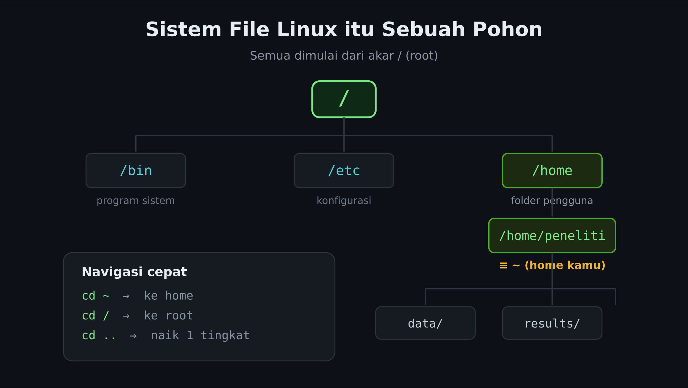
MODUL 2 · ORIENTASI
Sistem File itu Sebuah Pohon
/
Path Absolut
Dimulai dari akar (/). Selalu menunjuk lokasi sama:
/home/user/data/seq.fa
.
Path Relatif
Relatif terhadap posisimu sekarang:
data/seq.fa atau ../results

Slide 12
MODUL 2 · COMMANDS
Perintah Navigasi & Struktur Proyek
pwd
di mana saya?
struktur proyek
ls -lh
lihat isi (ukuran terbaca)
$ tree my_project/
my_project/
├── data/ # raw — jangan diubah!
│ ├── raw/
│ └── reference/
├── results/ # output analisis
├── scripts/ # bash/python
├── logs/ # catatan proses
└── README.md # dokumentasi
cd folder/
masuk folder
cd ..
naik satu tingkat
mkdir -p a/b
buat folder + parent
cp -r s/ d/
salin file/folder
mv x y
pindah / rename
rm -i f
hapus (konfirmasi)
💡 Aturan emas: jangan pernah ubah data mentah. chmod 444 data/raw/* → read-only.

Slide 13
03
YANG DIPELAJARI
grep — mencari pola
Pipe — merangkai perintah
cut · sort · uniq
awk & sed
MODUL 3
Text Processing
Senjata inti bioinformatika: menyaring, memotong, mengurutkan, dan mengubah data teks
user@omicslite:~$ _

Slide 14
MODUL 3 · GREP
grep — Mencari Pola dalam Teks
grep
Flag Penting
# Hitung jumlah sequence
$ grep -c "^>" sequences.fasta
15
# Cari organisme (abaikan kapital)
$ grep -i "homo sapiens" seq.fasta
# Baris yang TIDAK cocok
$ grep -v "^>" seq.fasta | wc -l
# Tampilkan dengan nomor baris
$ grep -n "BRCA1" seq.fasta
-c
hitung kecocokan
-i
abaikan kapital
-v
balik hasil
-n
nomor baris
-w
kata utuh
^>
awal baris = >

Slide 15
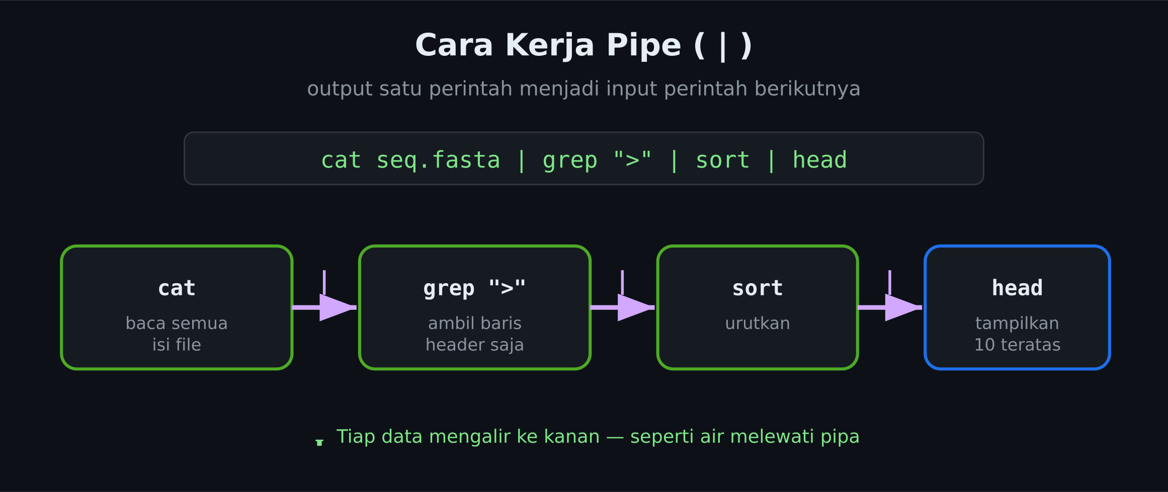
MODUL 3 · PIPE
Pipe ( | ) — Merangkai Perintah
pipeline
# Top 5 organisme terbanyak — satu baris, banyak perintah:
$ grep "^>" seq.fasta | cut -d '|' -f 2 | sort | uniq -c | sort -rn | head -5
5 Homo sapiens
2 Mus musculus
2 Escherichia coli

Slide 16
MODUL 3 · TOOLKIT
cut · sort · uniq — Trio Pengolah Kolom
✂
cut
↕
sort
≡
uniq
Ambil kolom tertentu.
cut -d '|' -f 2 file
→ kolom ke-2 (pemisah |)
Urutkan baris.
sort -n → numerik
sort -rn → besar ke kecil
Hitung / hapus duplikat.
uniq -c → hitung
(butuh sort lebih dulu)
frekuensi
# Pola klasik: hitung frekuensi tiap kromosom dalam file BED
$ cut -f 1 regions.bed | sort | uniq -c | sort -rn
12 chr1
8 chr17
5 chrX

Slide 17
MODUL 3 · LANJUTAN
awk & sed — Naik Level
λ
awk — logika per kolom
↻
sed — cari & ganti
Filter & hitung berbasis kolom. Ideal untuk tabel (TSV/BED).
Stream editor: substitusi teks, hapus baris, transformasi cepat.
awk & sed
# awk: total panjang semua region BED (kolom 3 - kolom 2)
$ awk '{sum += ($3-$2)} END {print sum}' regions.bed
48620
# awk: filter region lebih panjang dari 1000 bp
$ awk '($3-$2) > 1000' regions.bed | head -3
# sed: ganti semua 'chr' menjadi 'Chromosome '
$ sed 's/chr/Chromosome /g' regions.bed | head -1
Chromosome 1 1000 5000 geneA

Slide 18
04
YANG DIPELAJARI
Anatomi FASTA & FASTQ
Skala kualitas Phred
Format BED & koordinat
Perintah cepat per format
MODUL 4
Format File Bioinformatika
FASTA, FASTQ, BED — pahami strukturnya agar bisa diolah dengan perintah bash biasa
user@omicslite:~$ _

Slide 19
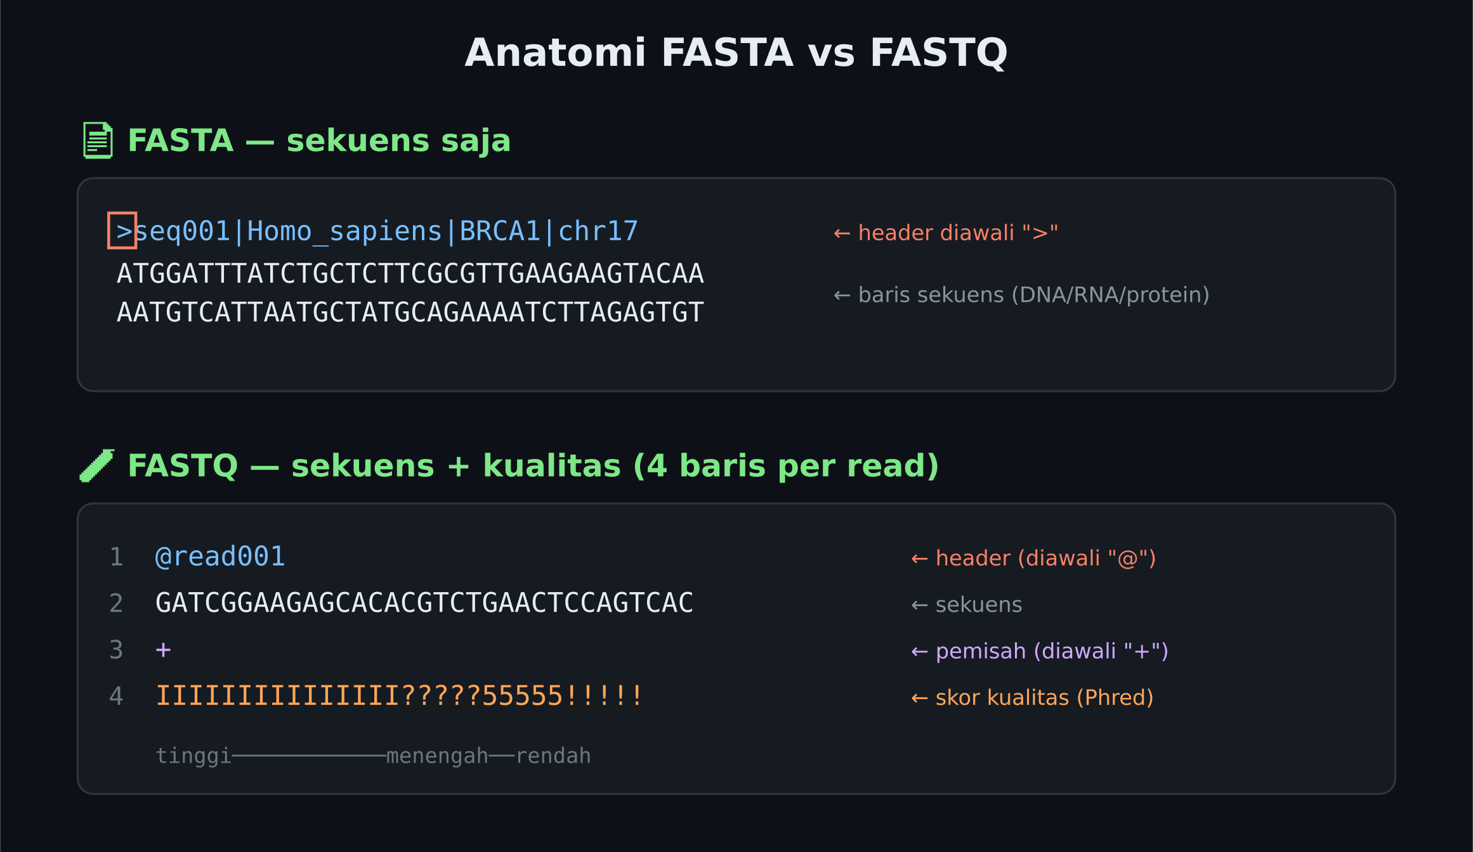
MODUL 4 · FORMAT
Anatomi FASTA & FASTQ
Inti
FASTA
header diawali >
lalu baris sequence
FASTQ
4 baris per read:
@ header · seq · + · quality
Kunci
1 read FASTQ = 4 baris

Slide 20
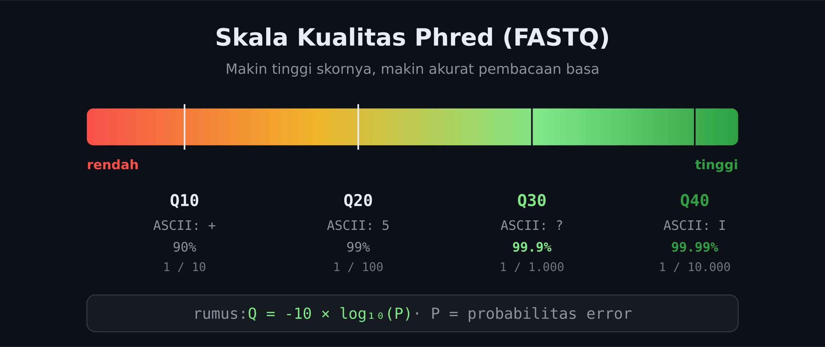
MODUL 4 · QUALITY
Kualitas Pembacaan: Skor Phred

Slide 21
MODUL 4 · BED
Format BED & Perintah per Format
regions.bed
Perbandingan Cepat
# BED: chrom start end name score strand
# (koordinat 0-based!)
chr1 1000 5000 BRCA1 0 +
chr17 7600 8200 TP53 0 -
Format | Isi | Hitung jumlah
FASTA | sequence | grep -c "^>"
FASTQ | sequence + quality | baris ÷ 4
BED | koordinat region | wc -l
analisis bed
# region per kromosom
$ cut -f1 r.bed | sort | uniq -c
# panjang tiap region
$ awk '{print $3-$2}' r.bed
⚠️ 0-based vs 1-based
BED mulai hitung dari 0; GFF/GTF dari 1. Salah sistem = salah posisi!

Slide 22
05
YANG DIPELAJARI
Anatomi script
Variabel & substitusi
Loop & kondisional
Praktik aman (set -euo)
MODUL 5
Bash Scripting
Ubah one-liner menjadi script yang bisa dipakai ulang untuk mengotomasi analisis
user@omicslite:~$ _

Slide 23
MODUL 5 · STRUKTUR
Anatomi Sebuah Script
fasta_stats.sh
Shebang
#!/usr/bin/env bash # shebang
set -euo pipefail # mode aman
# argumen & variabel
INPUT="${1:-}"
NSEQ=$(grep -c "^>" "$INPUT")
# kondisional
if [[ -z "$INPUT" ]]; then
echo "Usage: $0 <file>"; exit 1
fi
# loop semua file FASTA
for f in *.fasta; do
echo "$f: $(grep -c '^>' "$f")"
done
baris #! menentukan penerjemah
set -euo pipefail
berhenti saat error — lebih aman
Variabel
NAMA="x" tanpa spasi · pakai $NAMA
$(...)
command substitution
Loop & if
ulangi & ambil keputusan

Slide 24
MODUL 5 · PRAKTIK AMAN
Kenapa set -euo pipefail Penting
e
-e
u
-u
∣
pipefail
Berhenti segera jika ada perintah yang gagal — tidak melanjutkan analisis di atas data rusak.
Error jika ada variabel yang belum didefinisikan — mencegah typo nama variabel diam-diam.
Pipeline dianggap gagal jika perintah mana pun di dalamnya gagal — bukan hanya yang terakhir.
Tanpa mode aman
script bisa diam-diam menghasilkan output salah saat sebuah langkah gagal — dan kamu baru sadar berjam-jam kemudian.
Dengan mode aman
script berhenti tepat di titik masalah, dengan pesan jelas. Selalu letakkan di baris kedua setiap script.

Slide 25
SAATNYA PRAKTEK
Hands-on Session
120 menit menerapkan semua yang baru dipelajari pada data biologis nyata.
01
FASTA Analysis
02
Mini Pipeline
Eksplorasi, parsing header, hitung GC content, filter per organisme.
Setup proyek, QC FASTQ, analisis BED, tulis script pipeline end-to-end.

Slide 26
RANGKUMAN
Yang Sudah Kamu Kuasai Hari Ini
01
Terminal & bash
Navigasi, perintah dasar, membaca anatomi perintah
02
Olah teks
grep, cut, sort, uniq, pipe, awk, sed
03
Format biologi
FASTA, FASTQ, BED, dan skor kualitas Phred
04
Scripting
Variabel, loop, kondisional, mode aman

Slide 27
Terima Kasih!
Setiap bioinformatician hebat dimulai dari echo "Hello, World!"
LANGKAH SELANJUTNYA
Latih lagi gratis di sandbox.bio — tutorialnya cocok dengan modul ini
Cheatsheet & glosarium → simpan untuk referensi
Python (BioPython) → R (Bioconductor) → Nextflow
Gabung komunitas OmicsLite & terus berlatih
selesai
$ ./next_steps.sh
Loading...
> keep coding
> stay curious
$ _
OmicsLite × Workshop 2026

